Slide 1
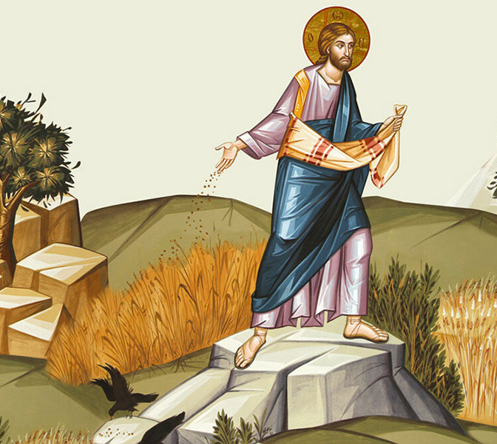
Основные притчи Господа Иисуса Христа
Притча как ключевой метод Евангельской проповеди

Slide 2
Он сказал им в ответ: для того, что вам дано знать тайны Царствия Небесного, а им не дано … потому говорю им притчами, что они видя не видят, и слыша не слышат, и не разумеют...
Мф. 13:11-13

Slide 3
Функции притч, А.Н. Иоффе:
1. Функция зеркала;
2.Функция модели;
3. Функция опосредования;
4. Функция хранения опыта.

Slide 4
Способы использования притч в учебном процессе?
Обсуждение основной идеи и смысла притчи;
Сформулировать вопросы или ответить на поставленные;
Придумать название притчи;
Притча без окончания (обсуждение, чем она могла бы закончиться);
Выделить ключевые слова ‑ понятия, с последующим комментированием;
Инсценировка притчи;
Подбор пословиц, поговорок;
Найти или предложить вставить пропущенные слова;
Определение ценностей, которые отражает притча.

Slide 5
Притча о сеятеле Мф. 13:3-23
Уроки:
Проповедь Христа
Православное учение о человеке

Slide 6
Притча о мытаре и фарисее Лк. 18:9-14
Уроки:
Православная молитва
Совесть и раскаяние

Slide 7
Притча о милосердном самарянине Лк. 10:25-37
Уроки:
Милосердие и сострадание

Slide 8
Притча о блудном сыне Лк. 15:11-32
Уроки:
Человек и Бог в Православии
Христианская семья

Slide 9
Притча о брачном пире Лк. 14:16-24
Уроки:
Человек и Бог в Православии

Slide 10
Притчи о закваске и о невидимо растущем семени Мф. 13:33
Уроки:
Культура и религия

Slide 11
Притча о плевелах Мф. 13:24-30
Уроки:
Человек и Бог в Православии

Slide 12
Притча о двух должниках Лк. 7:41-43
Уроки:
Человек и Бог в Православии
Зачем творить добро

Slide 13
Притча о неправедном судии Лк. 18:1-8
Уроки:
Православная молитва

Slide 14
Притчи о драгоценной жемчужине и о сокровище на поле Мф. 13:44-46
Уроки:
Библия и Евангелие

Slide 15
Притча о богаче и о Лазаре Лк. 16:19-31
Уроки:
Зачем творить добро

Slide 16
Притча о Страшном суде Мф. 25:31-46
Уроки:
Зачем творить добро

Slide 17
Притча о талантах Лк. 19:11-28
Уроки:
Христианин в труде

Slide 18
Притчи о рассудительности
1. О десяти девах Мф. 25:1-13
2. О строителе башни Лк. 14:28-30
3. О царе, идущем на войну Лк. 14:31-33

Slide 19
Презентация подготовлена руководителем ОРОиК Нижнетагильской епархии
иереем Андреем Брагиным

